Slide 1



Slide 2



Chuẩn bị đầy đủ dụng cụ vệ sinh để giúp mẹ vệ sinh nhà cửa bằng cách sử dụng hoa xoay đáp án, trong vòng 10 giây hãy lựa chọn đáp án đúng nhất để trả lời các câu hỏi đằng sau mỗi đồ vật nhé!

Slide 3


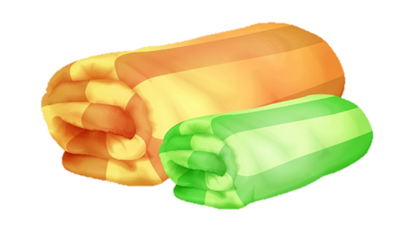

Notes:
Kick vào đồ vật để đến câu hỏi
Kick vào đồ vật để hiện dấu tick
Kick vào My để đến hđ tiếp theo

Slide 4








Điền số thích hợp điền vào chỗ chấm: 47000 dm³ = ... cm³
4,7
470
47
4 700
Notes:
- Kick vào đồ vật để trở về

Slide 5
Điền dấu thích hợp vào chỗ trống:
4800 cm³ … 4,79 dm³.
>
<
Không có đáp án
=

Slide 6
Kết quả phép tính:
1837 dm³ + 975 dm³ là:
2 812 dm³
2 182 dm³
2 812
2 182

Slide 7



Slide 8







Slide 9

– Nhận biết được đơn vị đo thể tích mét khối:
+ Biểu tượng, tên gọi, kí hiệu.
+ Đọc, viết các số đo theo đơn vị mét khối.
+ Quan hệ với đơn vị đề-xi-mét khối, xăng-ti-mét khối, chuyển đổi đơn vị đo.
– Giải quyết vấn đề đơn giản liên quan đến mét khối.
– HS có cơ hội phát triển các năng lực tư duy và lập luận toán học; giao tiếp toán học; sử dụng công cụ, phương tiện học toán; mô hình hoá toán học, giải quyết vấn đề toán học và các phẩm chất chăm chỉ, trung thực, trách nhiệm.

Slide 10


Slide 11


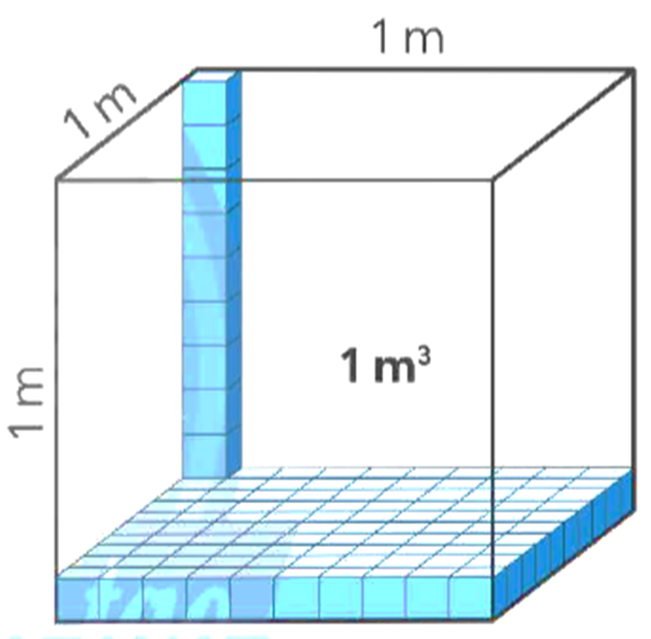
Mét khối là một đơn vị đo thể tích.
Mét khối viết tắt là m³.
1 m³ là thể tích của hình lập phương có cạnh dài 1 m.

Slide 12


Một mét khối bằng bao nhiêu đề-xi-mét khối, bao nhiêu xăng-ti-mét khối?

Slide 13
- Người ta xếp các hình lập phương nhỏ cạnh 1 dm vào hình lập phương cạnh 1 m. Xếp được mấy lớp, mỗi lớp xếp bao nhiêu hình lập phương?
- Xếp được bao nhiêu hình lập phương nhỏ thì đầy?

Slide 14


Một mét khối bằng bao nhiêu đề-xi-mét khối, bao nhiêu xăng-ti-mét khối?

Slide 15
1 m³ = 1 000 dm³
1 dm³ = 1 000 cm³
1 m³ = 1 000 000 cm³
Tại sao một mét khối bằng một triệu xăng – ti – mét khối?

Slide 16


Slide 17

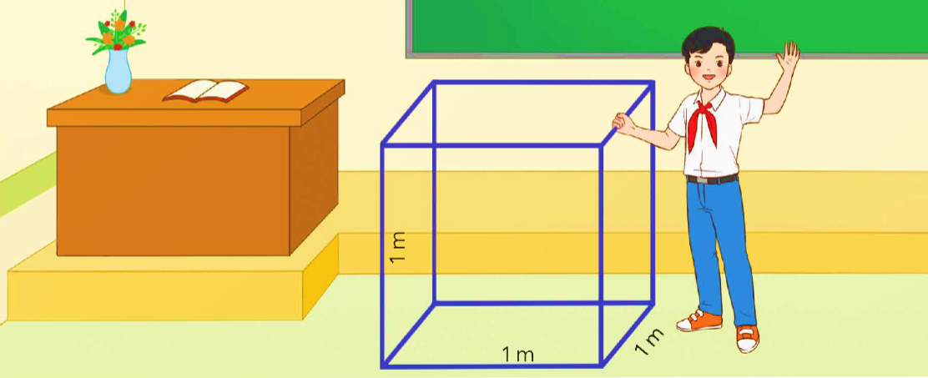


Slide 18

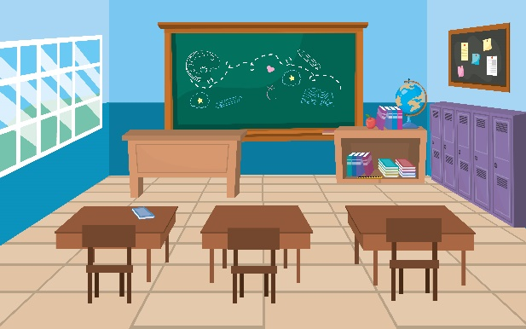



Thể tích của cặp sách nhỏ hơn 1 m³
Thể tích của phòng học lớn hơn 1 m³
Thể tích của bình nước nhỏ hơn 1 m³

Slide 19



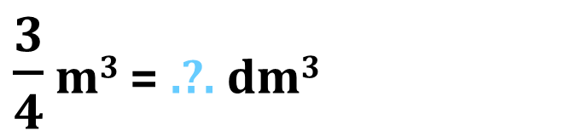
$\frac{3}{4}$ m³ = .?. dm³
a) 2 m³ = .?. dm³
1,2 m³ = .?. cm³
b) 5000 dm³ = .?. m³
2500 dm³ = .?. m³
7 000 000 cm³ = .?. m³

Slide 20
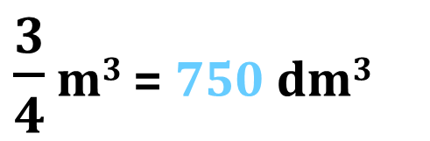
$\frac{3}{4}$ m³ = 750 dm³
a) 2 m³ = 2 000 dm³
1,2 m³ = 1 200 000 cm³
b) 5000 dm³ = 5 m³
2500 dm³ = 2,5 m³
7 000 000 cm³ = 7 m³

Slide 21

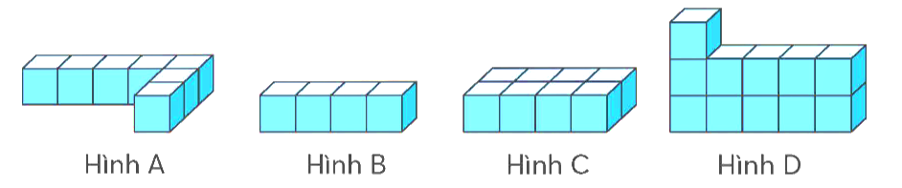


a) Nêu cách ghép các hình trên thành hai hình hộp chữ nhật có thể tích bằng nhau.
b) Khi đó thể tích mỗi hình hộp chữ nhật là bao nhiêu mét khối?

Slide 22
Hình A gồm 7 hình lập phương nhỏ. Vậy thể tích của hình A là 7 m³
Hình B gồm 4 hình lập phương nhỏ. Vậy thể tích của hình B là 4 m³
Hình C gồm 8 hình lập phương nhỏ. Vậy thể tích của hình C là 8 m³
Hình D gồm 11 hình lập phương nhỏ. Vậy thể tích của hình D là 11 m³
a) Nêu cách ghép các hình trên thành hai hình hộp chữ nhật có thể tích bằng nhau.
Ta thấy ghép hình A + hình C bằng ghép hình B + hình D
Vậy ta được hai hình hộp chữ nhật có thể tích bằng nhau là hình hộp chữ nhật gồm hình A, hình C và hình hộp chữ nhật gồm hình B, hình D

Slide 23
b) Khi đó thể tích mỗi hình hộp chữ nhật là bao nhiêu mét khối?
Thể tích hình hộp chữ nhật gồm hình A, hình C là:
7 + 8 = 15 (m³ )
Thể tích hình hộp chữ nhật gồm hình B, hình D là:
4 + 11 = 15 (m³ )

Slide 24


Slide 25

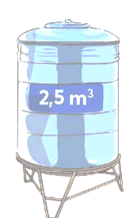



Slide 26

Đổi 2,5 m³ = 2 500 dm³
Mà 1 𝑙 = 1 dm³
Vậy bồn đó chứa được 2 500 lít nước.

Slide 27

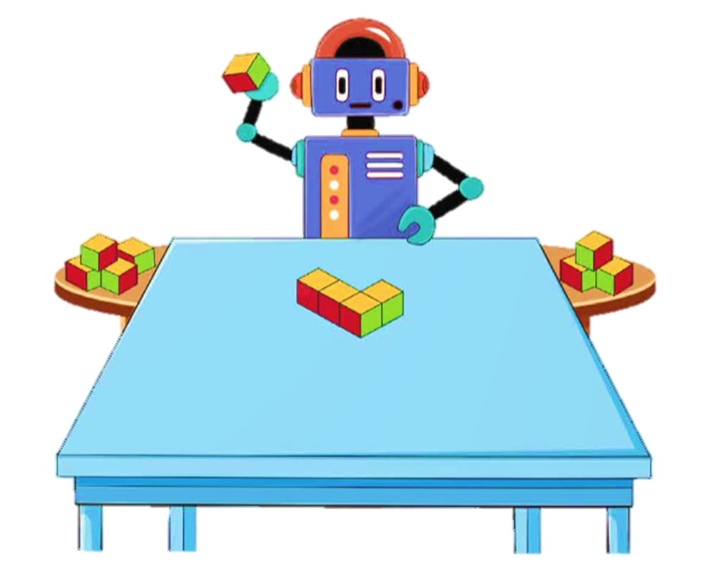
Một rô-bốt xếp các khối nhựa thành một hình có dạng hình lập phương cạnh 1 m. Cứ 3 giây rô-bốt lại xếp được một khối nhựa hình lập phương cạnh 10 cm. Rô-bốt sẽ hoàn thành công việc trong .?. phút.

Slide 28
1 dm = 10 cm
Cứ 3 giây rô-bốt lại xếp được một khối nhựa hình lập phương cạnh 1 dm.
Hay khối nhựa hình lập phương xếp được có thể tích là 1 dm³
Rô-bốt xếp các khối nhựa thành một hình có dạng hình lập phương cạnh 1 m hay hình lập phương cần xếp có thể tích là 1 m³
Ta có: 1 m³ = 1 000 dm³.
Vậy Rô-bốt cần xếp 1 000 khối các khối nhựa có thể tích là 1 dm³ Thời gian hoàn thành công việc là: 1 000 x 3 = 3 000 (giây)
Đổi 3000 giây = 50 phút
Vậy Rô-bốt sẽ hoàn thành công việc trong 50 phút.

Slide 29

1
- Về nhà xem lại nội dung đã học và hoàn thành bài viết.
2
- Chuẩn bị bài tiếp theo.

Slide 30


